Slide 1

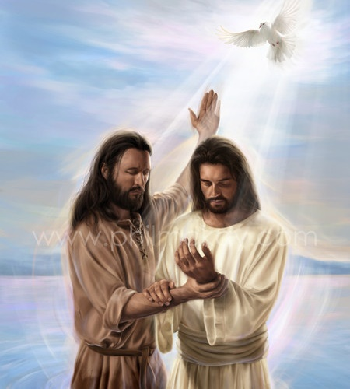
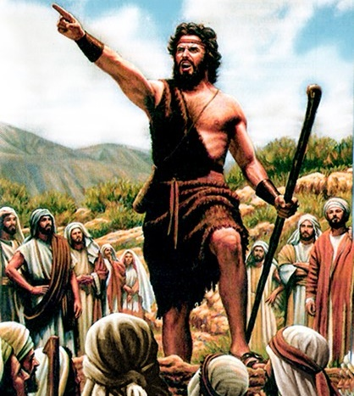
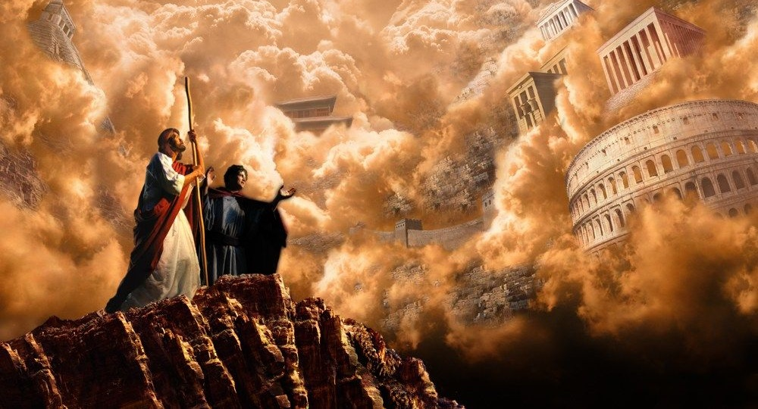
EL COMIENZO DEL EVANGELIO
Lección 1 para el 6 de julio de 2024

Slide 2
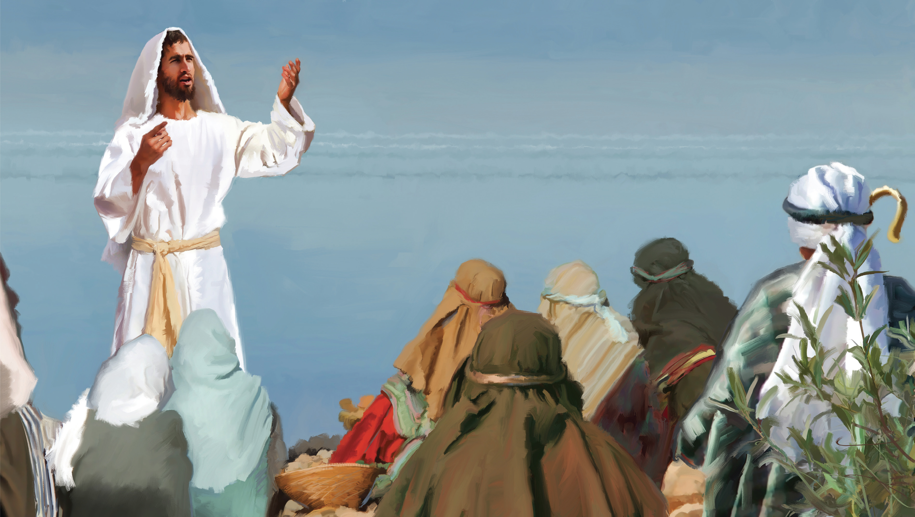
“Después que Juan fue encarcelado, Jesús vino a Galilea predicando el evangelio del reino de Dios. Decía: ‘El tiempo se ha cumplido, el reino de Dios está cerca. ¡Arrepiéntanse, y crean al evangelio!’ ” (Marcos 1:14, 15)

Slide 3

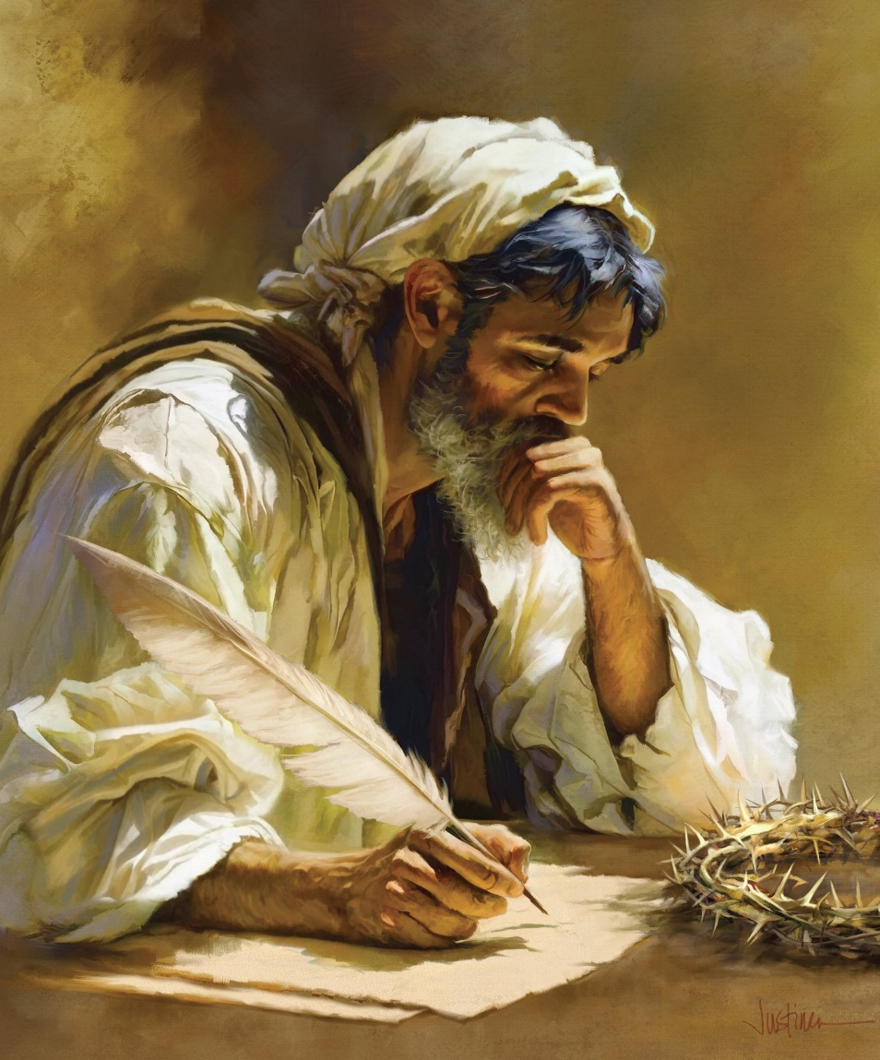
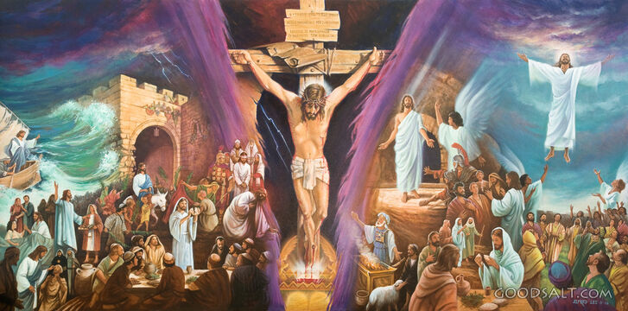







El evangelio de Marcos es el más breve de los cuatro evangelios que relatan la vida de Jesús.
Es un relato rápido, ágil, dinámico, comprimido. Las escenas pasan rápidamente ante nuestros ojos. No puedes perderte ningún detalle, pues solo están incluidos los verdaderamente importantes.
En resumidas cuentas, Marcos es el evangelio para el siglo XXI, donde todo pasa rápida y velozmente, cuando el tiempo es oro. Empleemos ese tiempo en aprender lo más valioso: “El evangelio de Jesucristo, hijo de Dios” (Marcos 1:1).
El autor del evangelio:
  Misionero fracasado.
  Útil para el ministerio.
El inicio del evangelio:
  La preparación. Marcos 1:1-8.
  El bautismo. Marcos 1:9-13.
  El mensaje. Marcos 1:14-15.

Slide 4

EL AUTOR DEL EVANGELIO

Slide 5

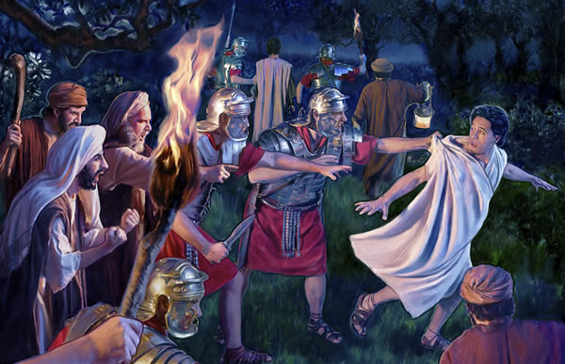
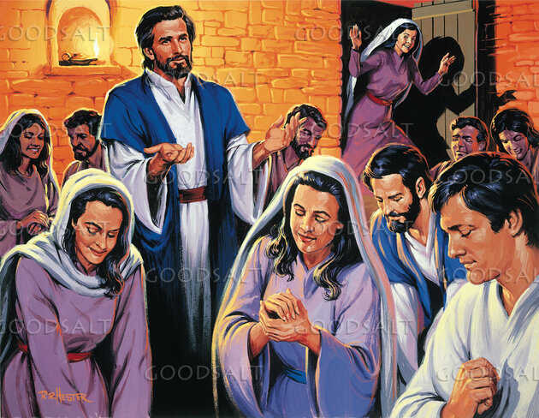
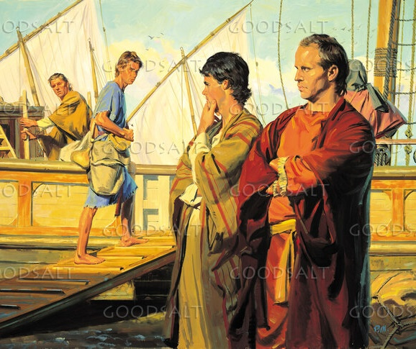
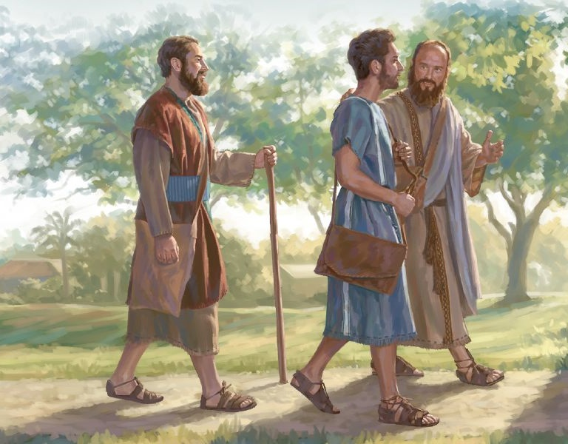
MISIONERO FRACASADO
“Y Bernabé y Saulo, cumplido su servicio, volvieron de Jerusalén, llevando también consigo a Juan, el que tenía por sobrenombre Marcos” (Hechos 12:25)
Al igual que el resto de los evangelistas, Marcos no se menciona a sí mismo por nombre. Él era un muchacho cuando sucedieron los acontecimientos que relata, los cuales probablemente aprendió a través de su íntima relación con el apóstol Pedro (1P. 5:13).
La madre de Juan Marcos era la propietaria del aposento de Jerusalén donde la iglesia se reunió a orar en ocasión del encarcelamiento de Pedro (Hch. 12:12).
Poco después, Bernabé y Saulo (que habían ido a Jerusalén a llevar una ofrenda) llevaron a Juan Marcos a Antioquía (Hch. 12:25).
En Antioquía, cuando el Espíritu Santo llamó a Bernabé y a Saulo para ser misioneros entre los gentiles, llevaron consigo a Juan Marcos como colaborador (Hch. 13:2-5).
Pero la vida de misionero resultó ser muy dura para el joven Marcos, que decidió regresar a Jerusalén (Hch. 13:13).

Slide 6

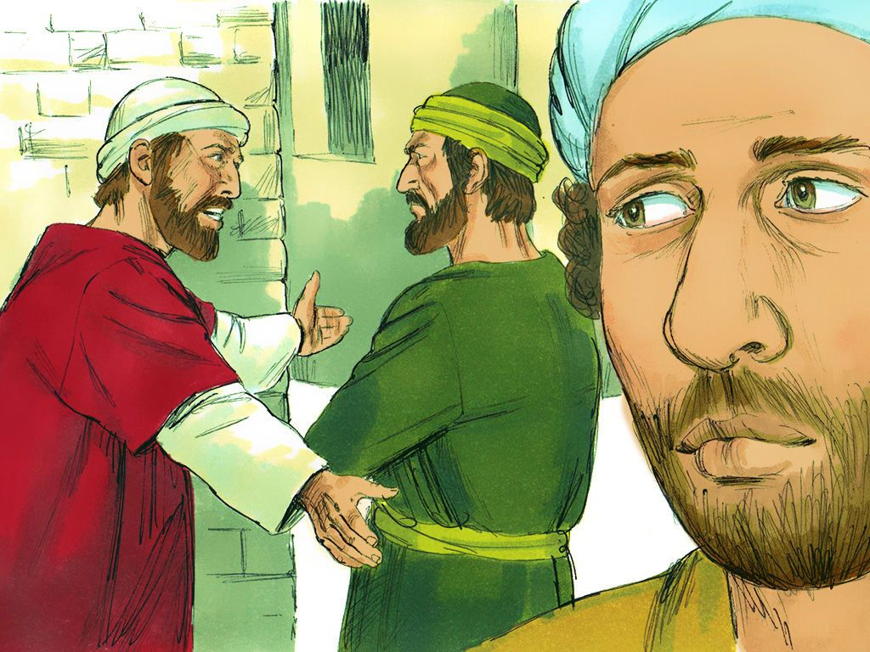
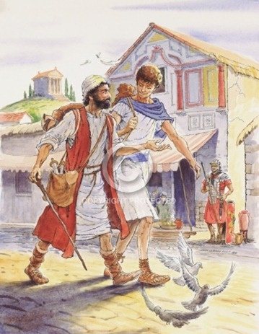
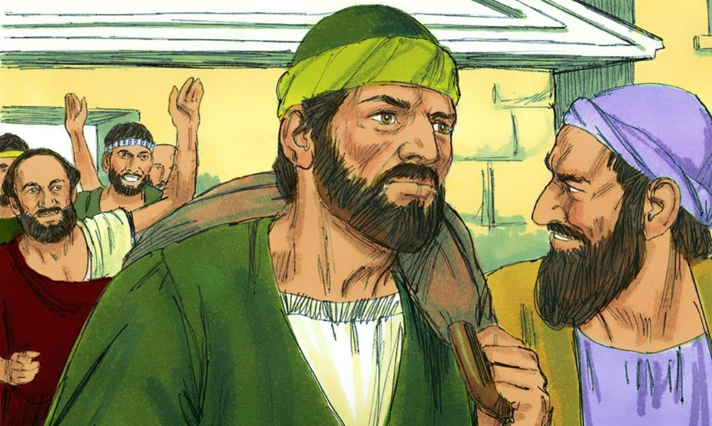
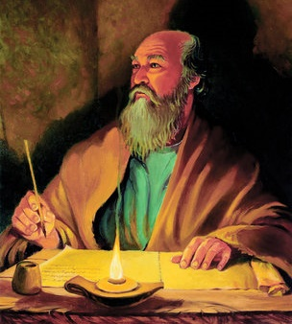

ÚTIL PARA EL MINISTERIO
“Sólo Lucas está conmigo. Toma a Marcos y tráele contigo, porque me es útil para el ministerio” (2ª de Timoteo 4:11)
Cuando Pablo propuso el segundo viaje misionero, se negó a aceptar a Marcos como colaborador (Hch. 15:36-38). Pablo necesitaba ayudantes firmes, que fuesen un apoyo, y no una carga. Marcos no encajaba en este perfil.
Sin embargo, Bernabé estaba seguro de que su sobrino Marcos tenía el potencial suficiente para ser un buen misionero. Así que lo tomó y lo llevó con él a Chipre, mientras Pablo y Silas se dirigieron a Asia (Hch. 15:39-41).
No sabemos qué ocurrió después, pero sabemos que Bernabé tenía razón. Por las tres referencias que hace de él en sus cartas, Pablo llegó a considerar a Marcos “útil para el ministerio”, un colaborador eficaz (Col. 4:10; Flm. 24; 2Tim. 4:11).
Gracias a esta segunda oportunidad, podemos disfrutar hoy del apasionante relato del evangelio de Marcos.

Slide 7

EL INICIO DEL EVANGELIO

Slide 8


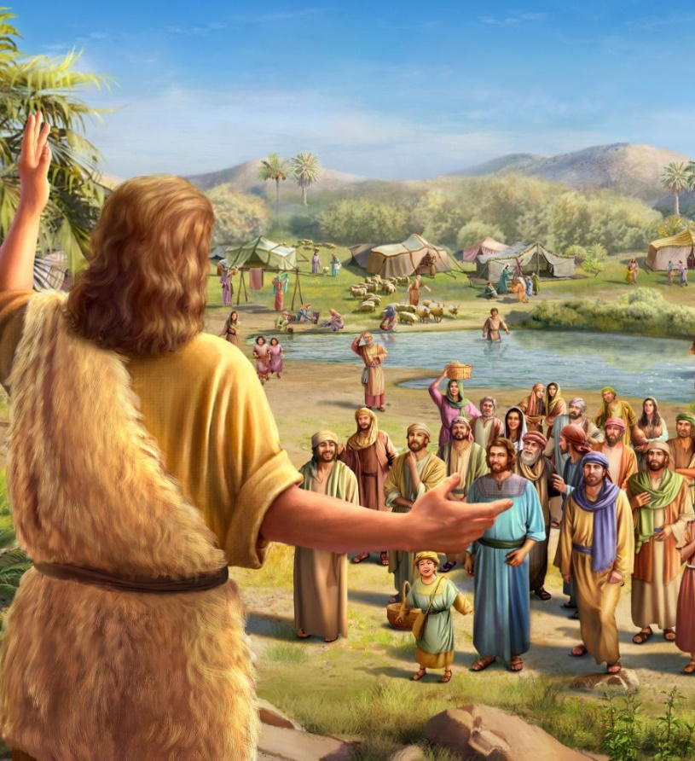
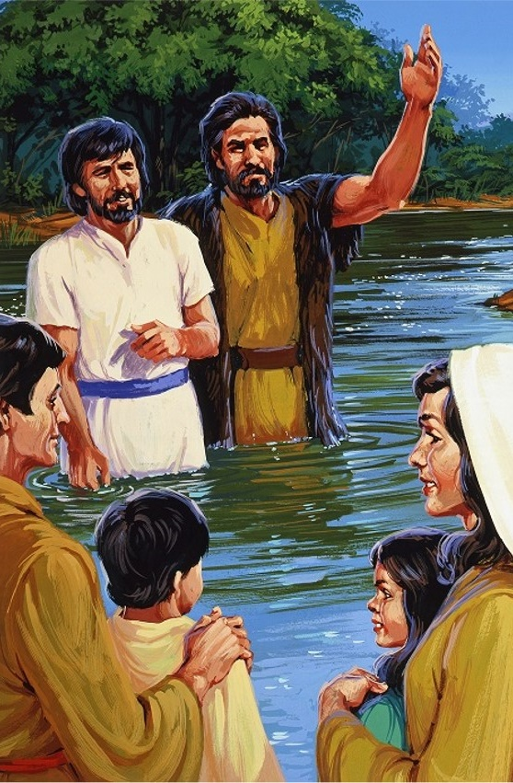
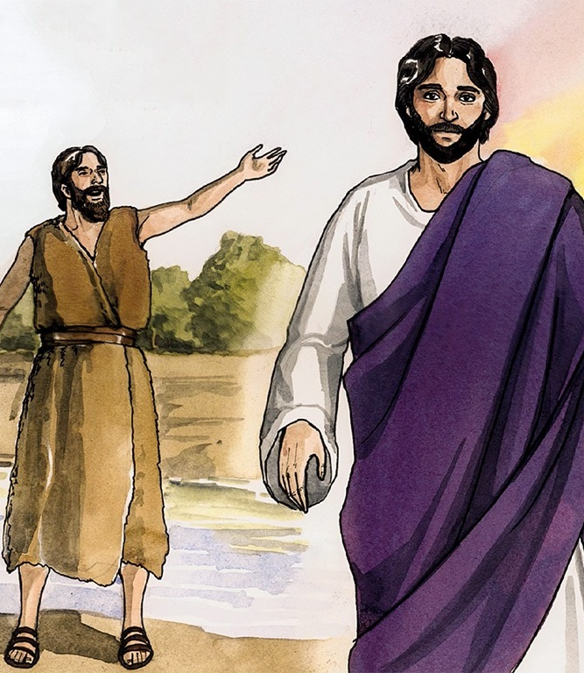
LA PREPARACIÓN
“Y predicaba, diciendo: Viene tras mí el que es más poderoso que yo, a quien no soy digno de desatar encorvado la correa de su calzado” (Marcos 1:7)
Marcos comienza presentándonos a Dios preparando el viaje de su Hijo (Mr. 1:1-2; Mal. 3:1). Un viaje que comienza en los atrios celestiales, y que llevará a Jesucristo hasta la cruz, para ser nuevamente recibido en el Cielo (Mr. 16:19).
Para preparar este camino, Dios elige a Juan el Bautista, la “voz que clama en el desierto” (Mr. 1:3; Is. 40:3).
Antes de que Jesús comenzara su viaje para dar su vida por nosotros, Juan preparó el corazón de las personas dirigiéndolas al arrepentimiento, e invitándolas a ser bautizadas (Mr. 1:4-6).
Las preparó para recibir al hijo de Dios: más poderoso que Juan mismo; más digno; y que bautizará con un bautismo más eficaz (Mr. 1:7-8).

Slide 9

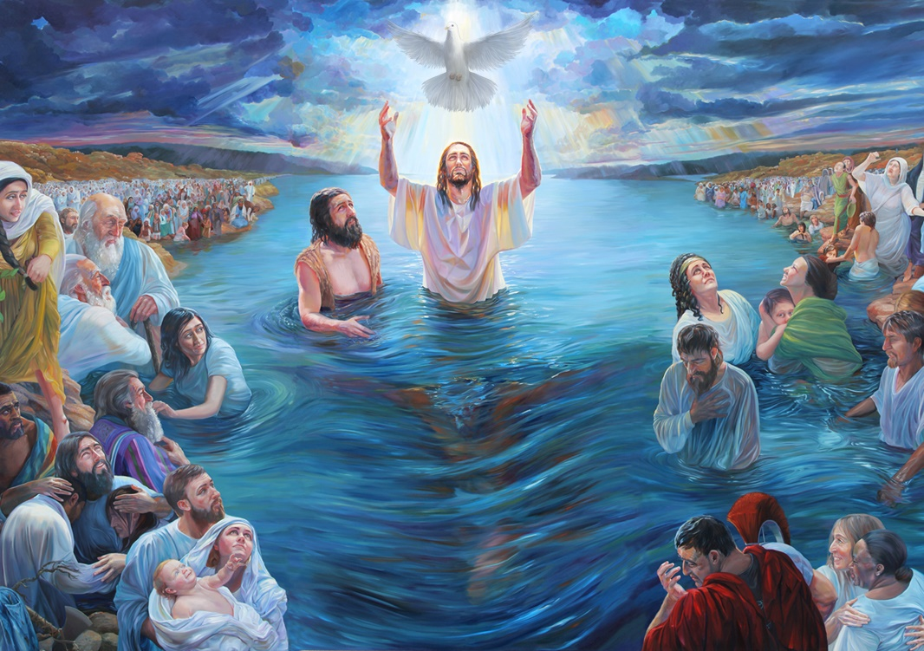
EL BAUTISMO
“Aconteció en aquellos días, que Jesús vino de Nazaret de Galilea, y fue bautizado por Juan en el Jordán” (Marcos 1:9)
Jesús comienza su viaje de una forma espectacular: Dios Padre lo presenta como su Hijo, y el Espíritu Santo manifiesta su presencia en forma corporal (Mr. 1:10-11). Desde el principio mismo, Jesús es presentado como una persona divina, el Hijo de Dios. Pero también es presentado como una persona humana:
Es bautizado por Juan, y no al revés (Mr. 1:9)
Es dirigido por el Espíritu
(Mr. 1:12)
Necesita estar a solas con Dios
(Mr. 1:13a)
Es tentado por el diablo
(Mr. 1:13b)
Enfrenta peligros físicos
(Mr. 1:13c)
Los ángeles le sirven (Mr. 1:13d)
Así se nos presenta a Jesús: plenamente divino y plenamente humano. Es a la vez Salvador y Hermano, Señor y Ejemplo. Es la revelación plena del amor de Dios hacia la humanidad.

Slide 10

«La gloria que descansó sobre Cristo es una prenda del amor de Dios por nosotros. Nos dice del poder de la oración: cómo la voz humana puede llegar al oído de Dios y nuestras peticiones pueden encontrar aceptación en los atrios celestiales... La luz que se derramó de los portales abiertos sobre la cabeza de nuestro Salvador se derramará sobre nosotros cuando oramos pidiendo ayuda para resistir la tentación. La voz que habló a Jesús dice a cada alma creyente: “Este es mi hijo amado, en quien tengo complacencia”»
E. G. W. (En los lugares celestiales, 20 de enero)

Slide 11

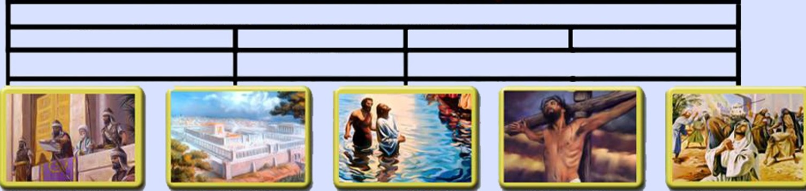
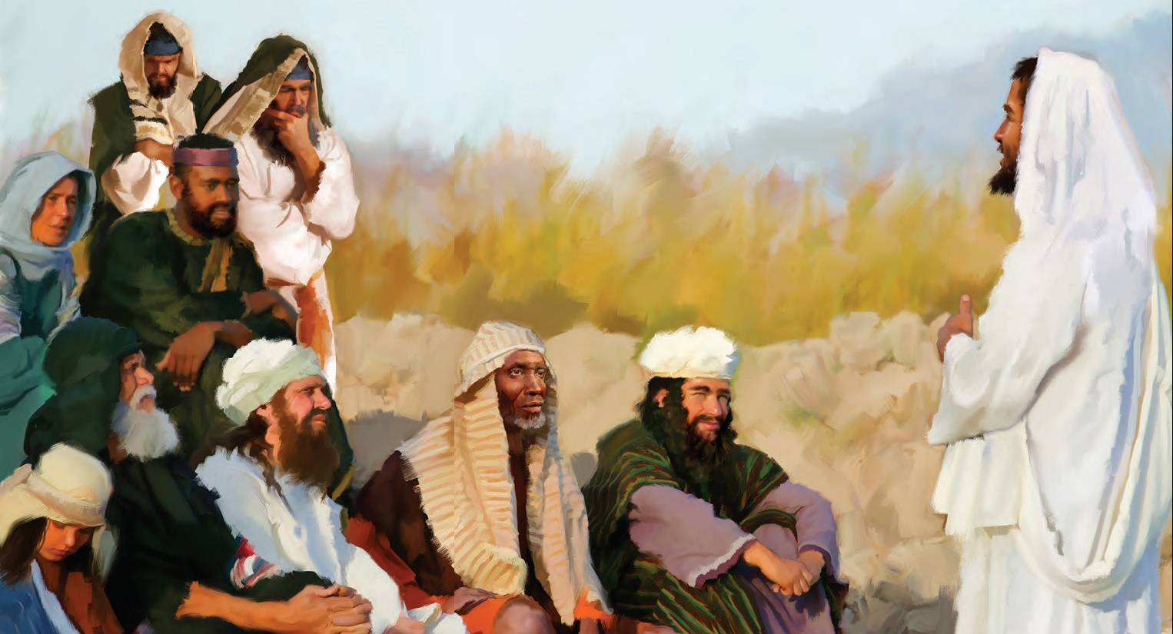
70 semanas = 490 años
EL MENSAJE
7 semanas
62 semanas
½ semana
½ semana
49 años
434 años
7 años
“Después que Juan fue encarcelado, Jesús vino a Galilea predicando el evangelio del reino de Dios” (Marcos 1:14)
El mensaje inicial de Jesús abarcaba tres aspectos (Mr. 1:15)
“el reino de Dios se ha acercado”
“arrepentíos, y creed en el evangelio”
“El tiempo se ha cumplido”
Una referencia a la profecía de las 70 semanas (Dn. 9:24).
Desde el decreto de Artajerjes, año 457 a.C., hasta el ungimiento del Mesías, pasarían 69 semanas (v. 25).
Esto se cumplió en el bautismo de Jesús, el año 27 d.C. Media semana después, año 31, Jesús murió (v. 27).
Una promesa de que comenzaba a cumplirse el pacto de salvación.
Un llamado a tomar parte activa en el pacto, al aceptar el perdón por la fe en Jesús.
Nuestro mensaje actual también incluye estos tres aspectos: Se ha cumplido el tiempo; Jesús viene; y debemos arrepentirnos y creer para poder ir con Él.

Slide 12

“La nota predominante de la predicación de Cristo era: “El tiempo es cumplido, y el reino de Dios está cerca: arrepentíos, y creed al evangelio.” Así el mensaje evangélico, tal como lo daba el Salvador mismo, se basaba en las profecías. El “tiempo” que él declaraba cumplido, era el período dado a conocer a Daniel por el ángel Gabriel…
Así como el mensaje del primer advenimiento de Cristo anunciaba el reino de su gracia, el mensaje de su segundo advenimiento anuncia el reino de su gloria. El segundo mensaje, como el primero, está basado en las profecías”
E. G. W. (El Deseado de todas las gentes, pg. 199, 201)

